Slide 1
Arquitetura de Redes Equipamento de redes
Prof.: Caio Malheiros
caio.duarte@sp.senai.br

Slide 2
Objetivos da Aula
Entender a função dos principais equipamentos de rede.
Diferenciar as funções do roteador, switch, access point, gateway e firewall etc.
Compreender o papel de cada dispositivo na organização e segurança da rede.

Slide 3
Introdução aos Equipamentos de Rede
Definição:
Equipamentos de rede são dispositivos que permitem a comunicação entre computadores e controlam o fluxo de dados.
Importância:
Essenciais para o funcionamento de redes locais (LAN) e redes de grande escala.

Slide 4
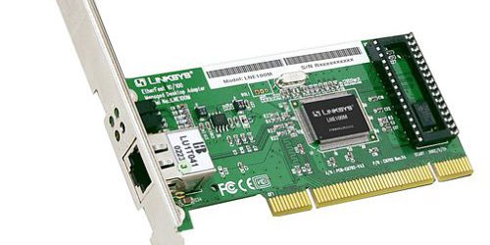
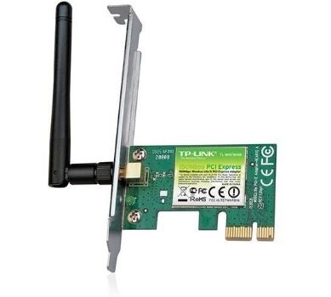
Placa de rede
A função da placa de rede é preparar, enviar e controlar os dados de uma rede.
Geralmente possui dois leds, o verde que corresponde a alimentação da placa e o laranja indica uma atividade na rede (envio e recebimento de dados)

Slide 5
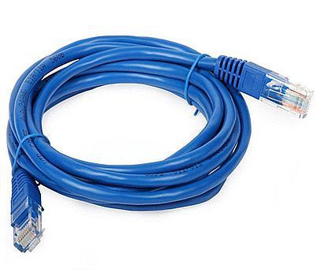
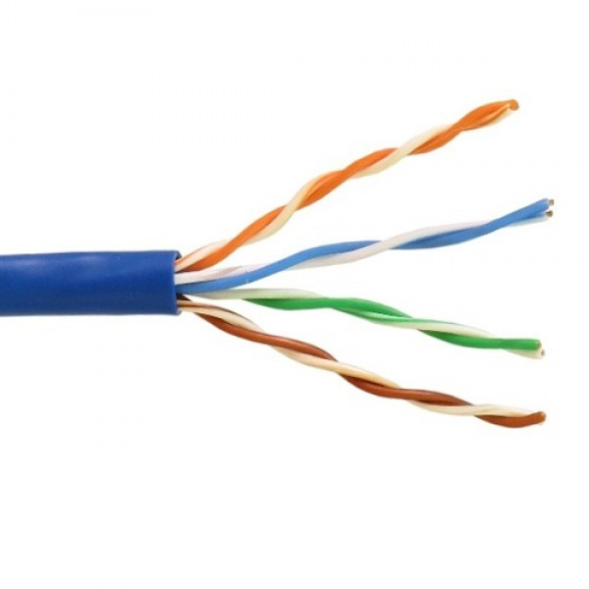
Tipos de Cabos de redes
Cabo de Par Trançado (Twisted Pair)

Slide 6
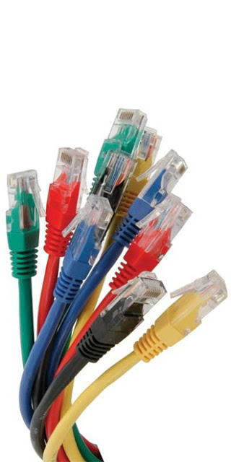
Tipos de Cabos de redes
Cabo de Par Trançado (Twisted Pair)
Tipos: CAT5e, CAT6, CAT6a, CAT7, CAT8
Velocidade:
CAT5e: até 1 Gbps
CAT6: até 10 Gbps (em curtas distâncias)
CAT7 e CAT8: até 40 Gbps (curtas distâncias)
Aplicações: Redes LAN em residências e empresas
Vantagens: Boa relação custo-benefício, fácil instalação
Limitações: Sensível a interferências em grandes distâncias (CAT5e e CAT6)

Slide 7
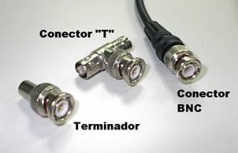
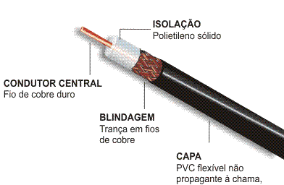
Tipos de Cabos de redes
Cabo Coaxial

Slide 8
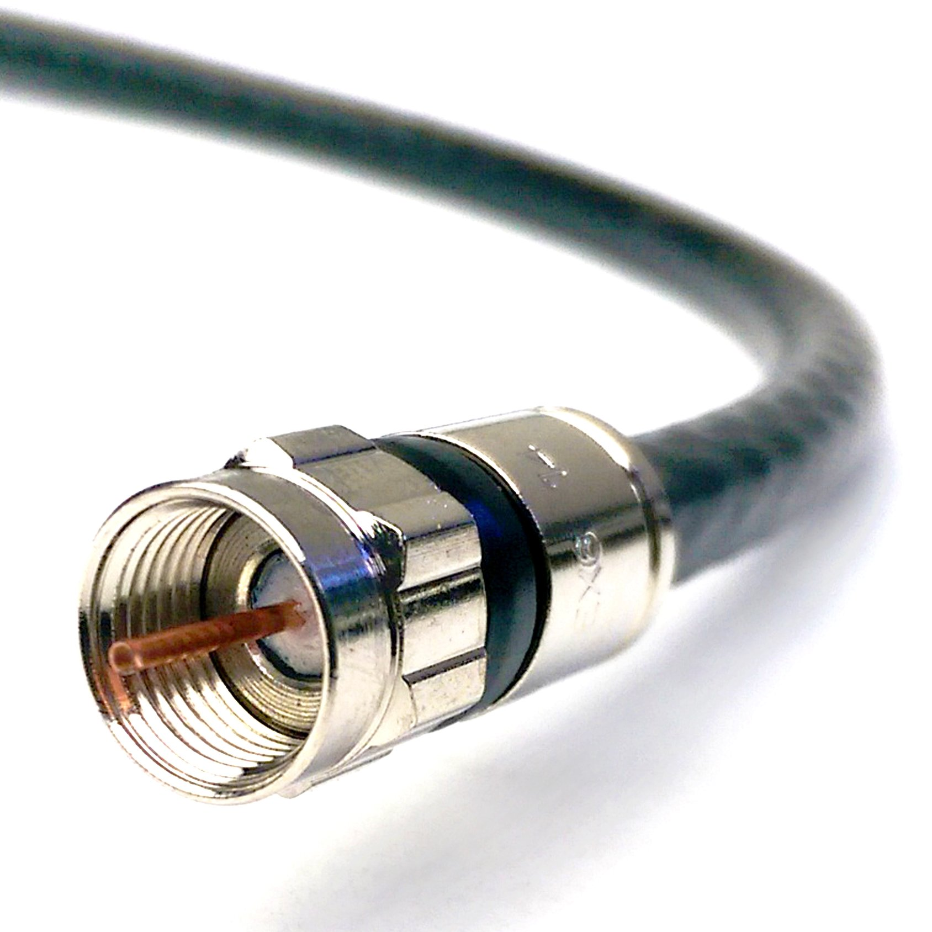
Tipos de Cabos de redes
Cabo Coaxial
Tipos: RG6, RG59
Velocidade: Em média até 10 Mbps
Aplicações: Conexões de TV a cabo, redes antigas de Ethernet e sistemas de segurança (CFTV)
Vantagens: Boa imunidade a interferências
Limitações: Velocidade limitada para redes modernas, mais grosso e rígido que o par trançado

Slide 9
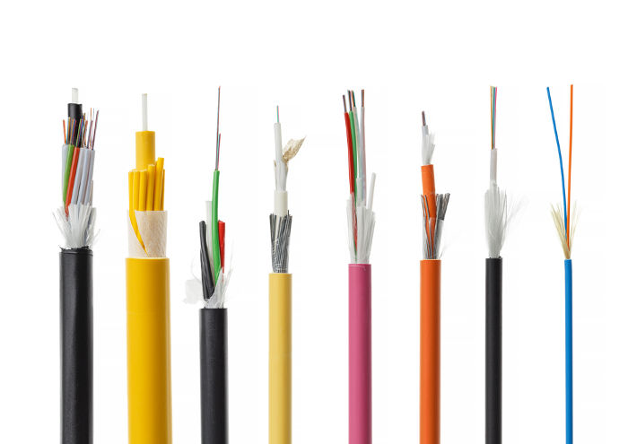
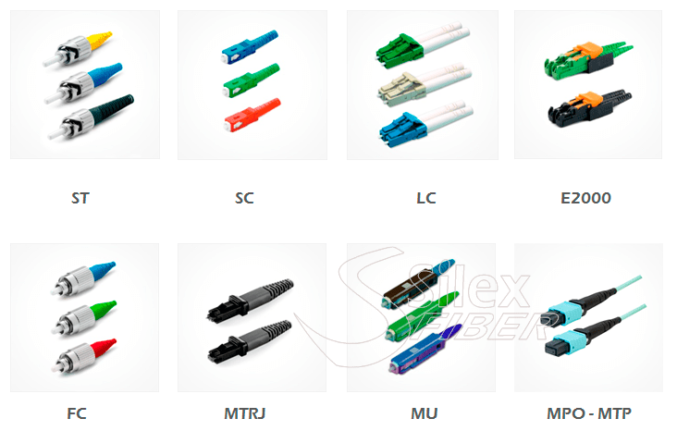
Tipos de Cabos de redes
Cabo de Fibra Óptica

Slide 10
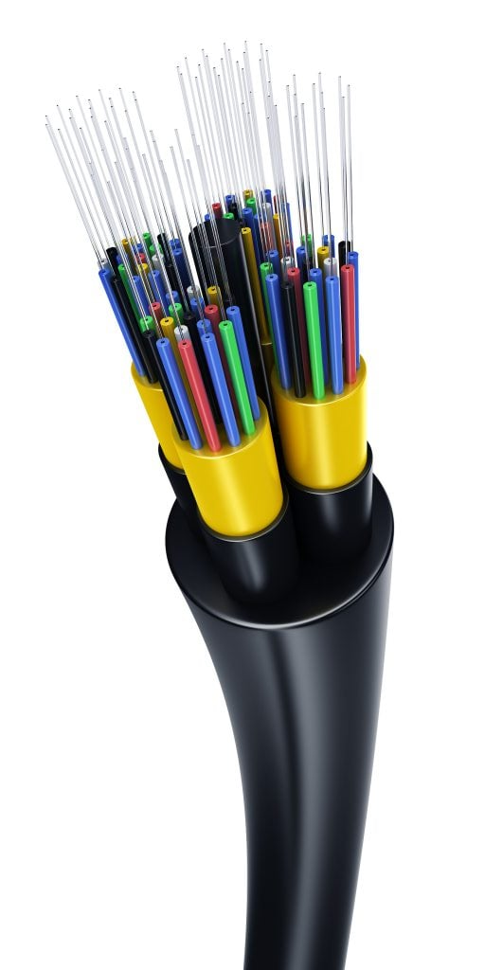
Tipos de Cabos de redes
Cabo de Fibra Óptica
Tipos:
Monomodo: Longas distâncias (até 100 km), usado em redes de backbone
Multimodo: Curta e média distância (até 2 km), ideal para redes locais e data centers
Velocidade: 10 Gbps a 100 Gbps e superiores
Aplicações: Data centers, redes de alta velocidade, backbone de internet
Vantagens: Alta velocidade, longa distância sem perda de sinal, imune a interferências
Limitações: Custo elevado, instalação complexa

Slide 11
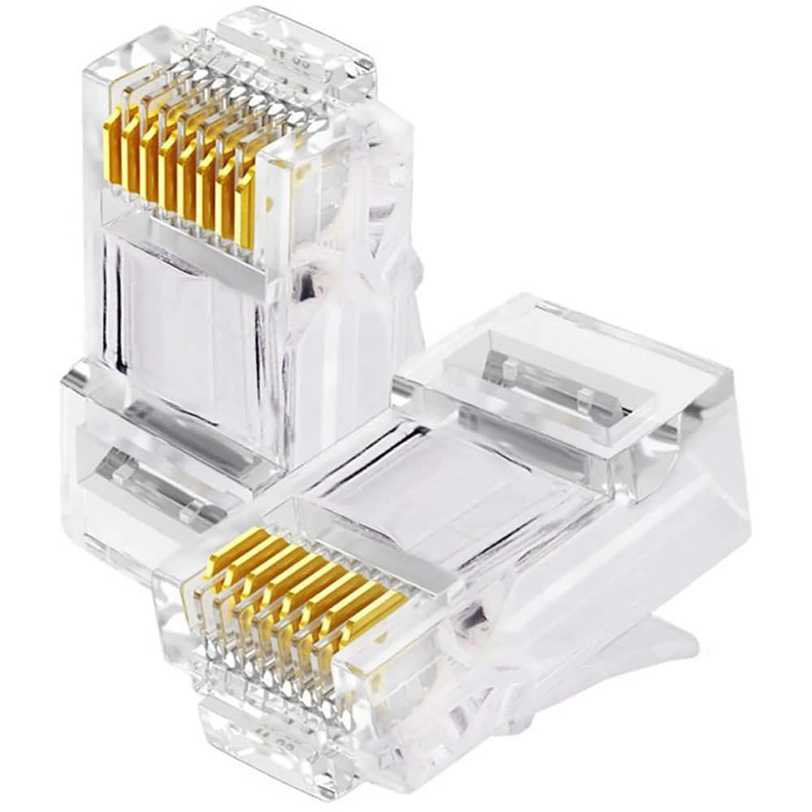
Conectores
Os conectores de rede variam de acordo com o tipo de conexão (cabeada ou sem fio), a velocidade e o tipo de cabo ou frequência de transmissão que utilizam.
RJ-45 (Registered Jack 45):
O conector mais comum em redes Ethernet, utilizado em cabos de par trançado, como os cabos CAT5e, CAT6, CAT6a e CAT7.
Suporta velocidades de 1 Gbps a 10 Gbps, dependendo do cabo.

Slide 12
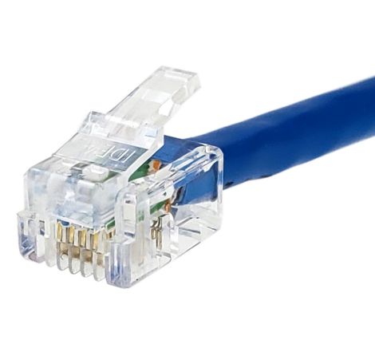
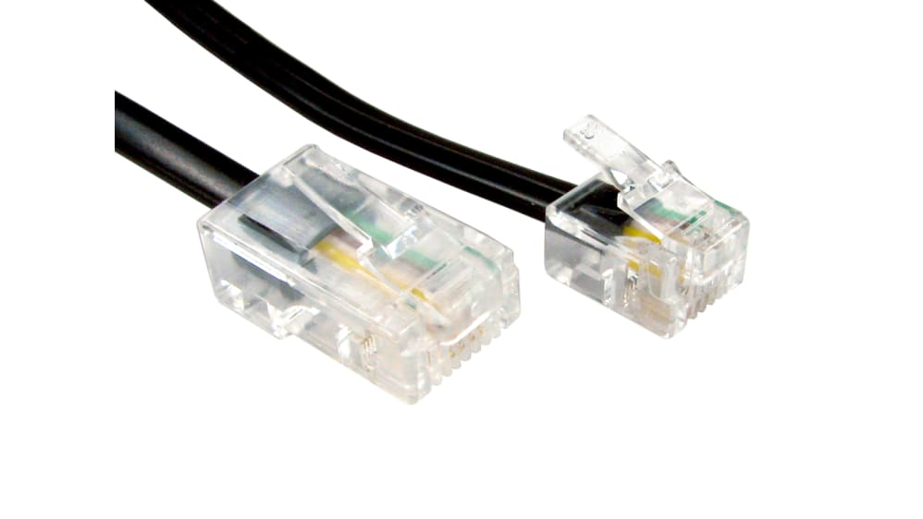
Conectores
RJ-11:
Muito utilizado em redes antigas e ainda é usado para conexões telefônicas e DSL.
Suporta velocidades muito mais baixas e tem apenas quatro pinos, em comparação aos oito pinos do RJ-45.

Slide 13
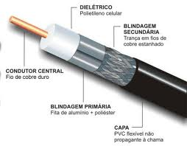
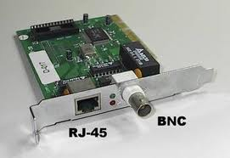
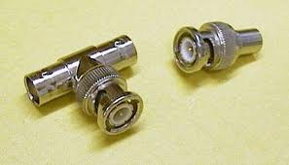
Conectores
BNC (Bayonet Neill–Concelman):
Conector antigo, utilizado principalmente em redes coaxiais (como Ethernet 10BASE2). Hoje é raro em redes locais, mas ainda pode ser encontrado em alguns sistemas de segurança (CFTV).

Slide 14
Conectores

Slide 15
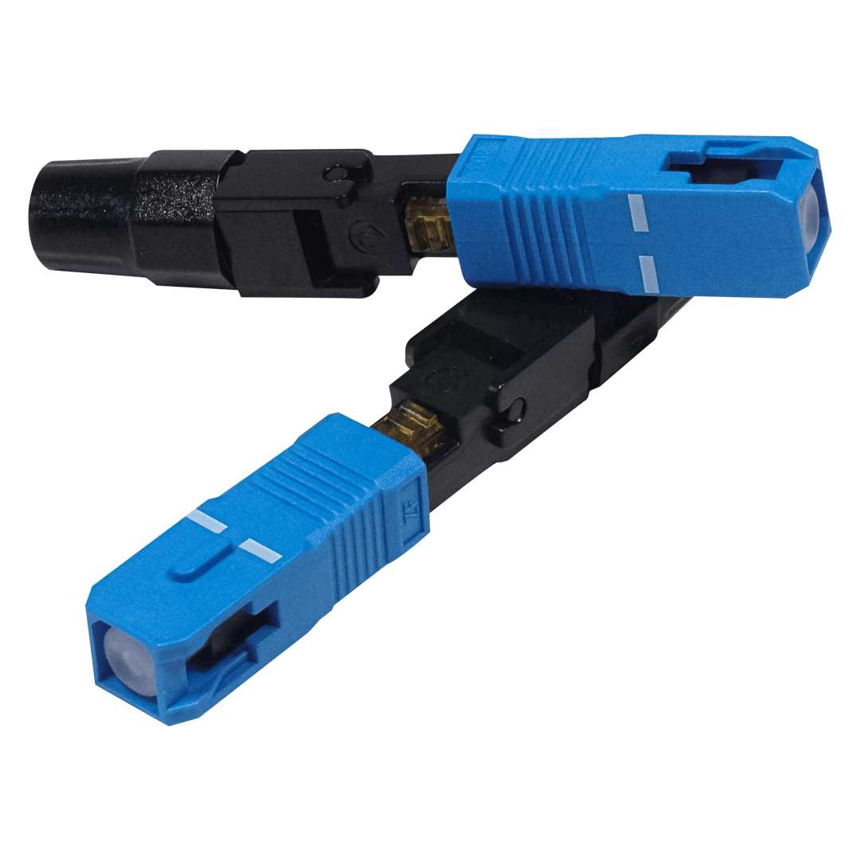
Conectores
Conectores de Fibra Óptica (LC, SC, ST e MTP/MPO):
LC (Lucent Connector): Pequeno, com encaixe de pressão, muito utilizado em redes de alta velocidade e em data centers.
SC (Subscriber Connector): Usado em redes de fibra óptica, com encaixe de pressão e fácil instalação.
ST (Straight Tip): Popular em redes mais antigas de fibra óptica e em ambientes industriais.
MTP/MPO: Conectores multifibra, muito utilizados em ambientes de data centers e para conexões de altíssima velocidade (40 Gbps, 100 Gbps).

Slide 16
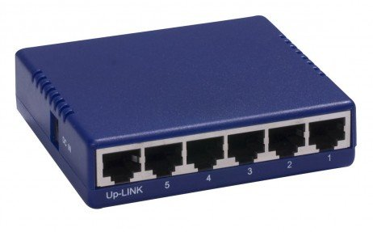
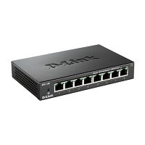
Hub
O hub é o equipamento mais simples de rede.
Ele serve para interligar computadores em uma rede local (LAN) com cabos.
Quando recebe dados de um computador:
Reenvia para todos os outros da rede, sem distinção.
Durante esse envio:
Nenhum outro computador pode transmitir dados.
Só é possível enviar novamente após a transmissão atual terminar.

Slide 17
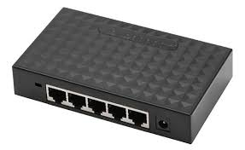
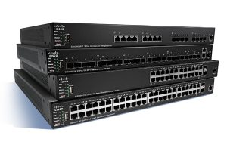
Switch
É mais inteligente que o hub.
Interliga computadores em uma LAN.
Envia os dados só para o destino certo, não para todos.
Permite que vários computadores transmitam ao mesmo tempo, sem interferência.

Slide 18
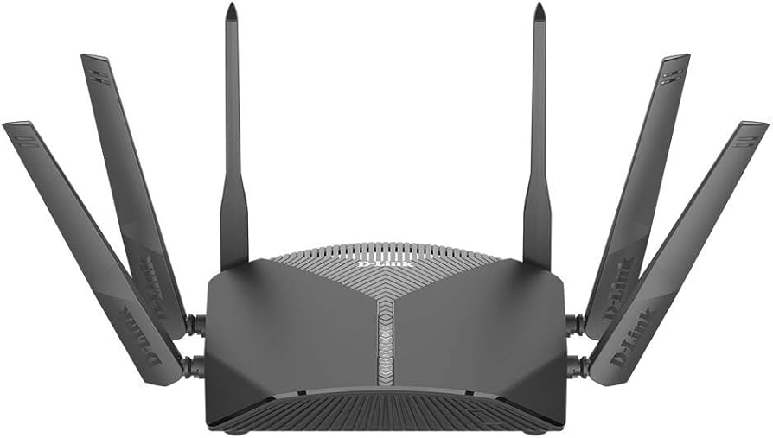
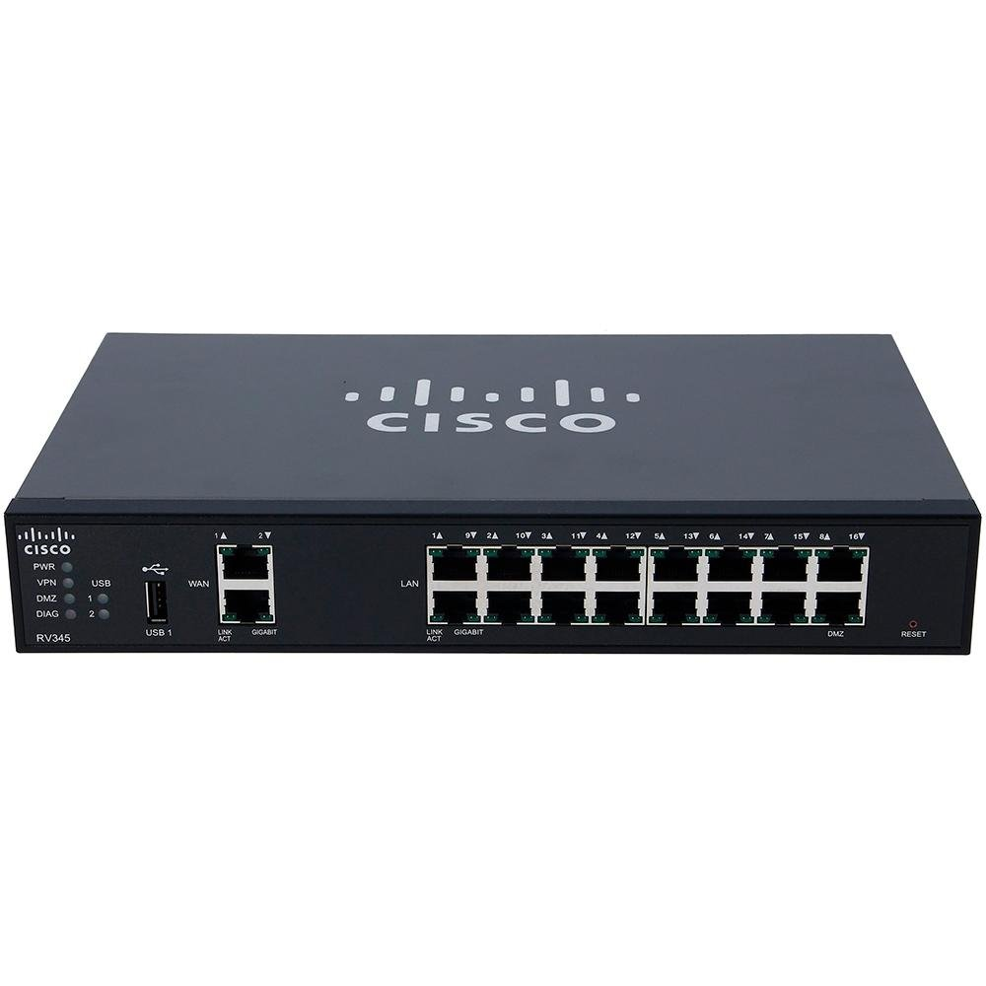
Roteador
Conecta diferentes redes entre si (por exemplo, sua rede com a internet).
Atribui endereços IP aos dispositivos.
Pode incluir funções de firewall e Wi-Fi.
Decide para onde os dados devem ir, com base no IP de destino.

Slide 19
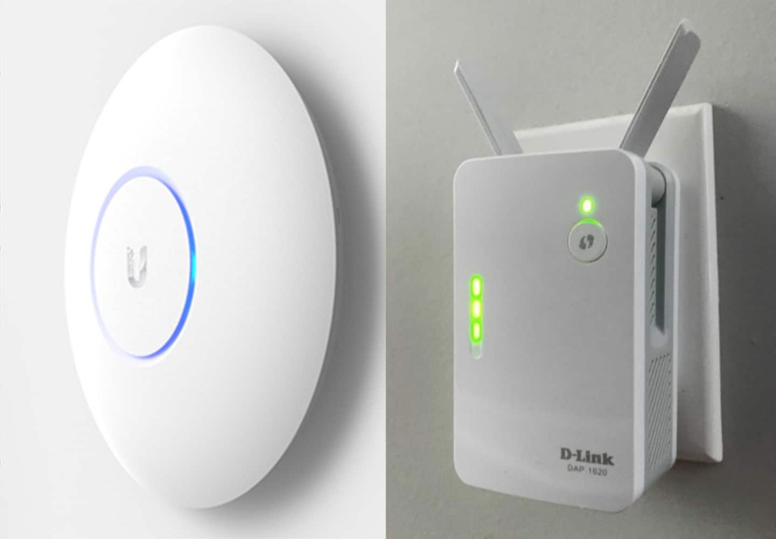
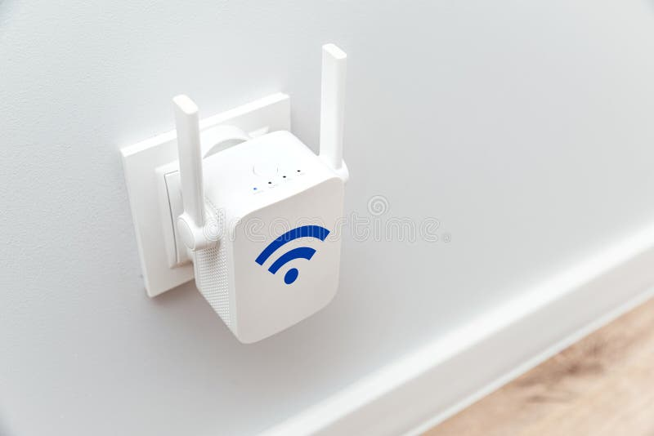
Access Point (Ponto de Acesso)
Amplia o sinal de Wi-Fi.
Conecta dispositivos sem fio a uma rede cabeada.
Usado em locais grandes ou com muitos usuários.

Slide 20
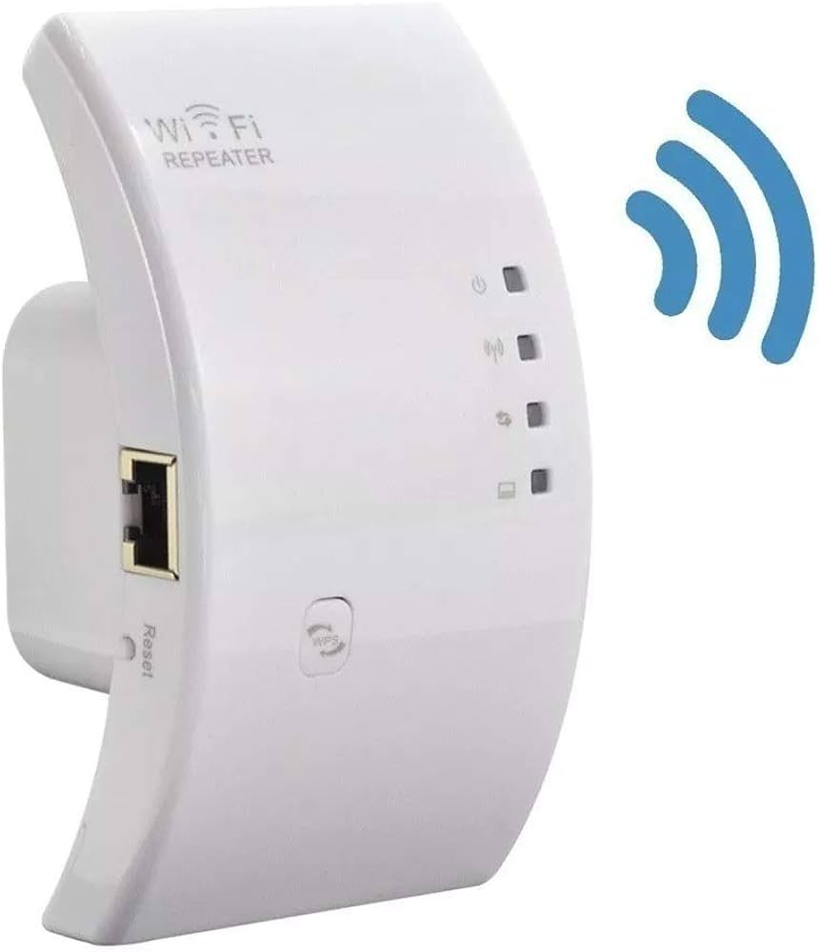
Repetidor
O repetidor capta o sinal Wi-Fi de um roteador e o retransmite para ampliar a área de cobertura. Ele é usado principalmente para melhorar o sinal em áreas onde a conexão original não chega bem.
É uma solução mais simples e rápida para resolver problemas de cobertura em áreas pequena

Slide 21
Repetidor vs Access Point
Repetidor (ou Extensor de Sinal)
O repetidor capta o sinal Wi-Fi de um roteador e o retransmite para ampliar a área de cobertura. Ele é usado principalmente para melhorar o sinal em áreas onde a conexão original não chega bem.
A desvantagem é que o repetidor reduz a velocidade da rede à medida que retransmite o sinal, pois utiliza o mesmo canal tanto para receber quanto para enviar dados.
É uma solução mais simples e rápida para resolver problemas de cobertura em áreas pequenas.
Access Point (Ponto de Acesso)
O Access Point é um dispositivo que conecta-se diretamente à rede cabeada (via cabo Ethernet) e cria uma nova rede Wi-Fi para os usuários se conectarem.
Ele é geralmente utilizado para ampliar a cobertura de Wi-Fi em locais maiores, como empresas, escolas e residências maiores, sem perda significativa de velocidade.
Um AP pode ser configurado para se integrar ao mesmo SSID do roteador principal, criando uma cobertura mais estável e contínua.

Slide 22
Firewall
Função:
Controla e filtra o tráfego de dados entre redes, oferecendo segurança.
Características:
Define regras para permitir ou bloquear o tráfego.
Pode ser físico (hardware) ou virtual (software).

Slide 23
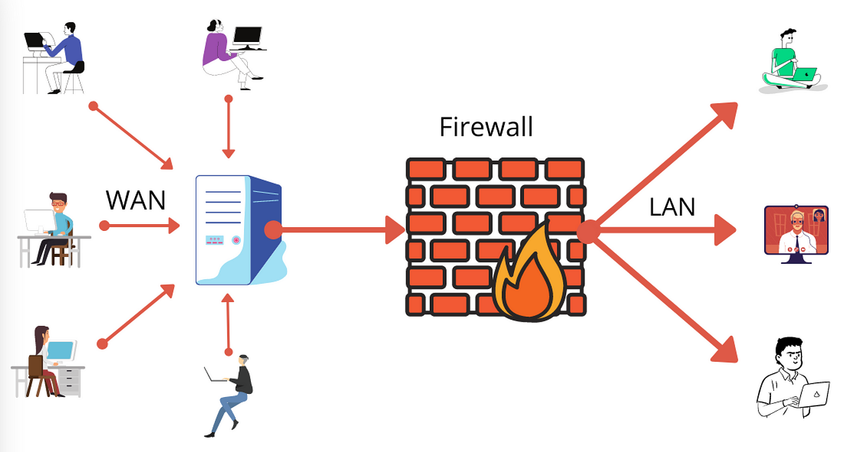
Firewall

Slide 24
Dúvidas? Ótimo dia para todos!

